Slide 1

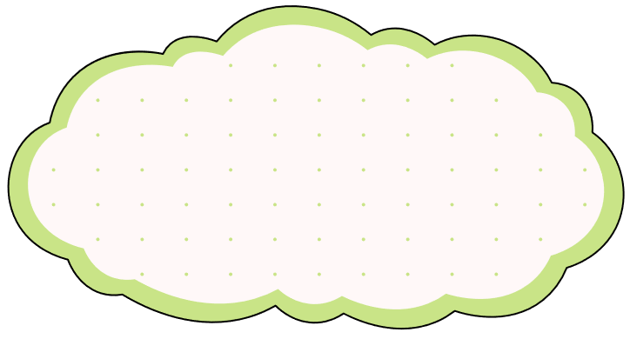




Lĩnh vực phát triển thẩm mĩ
Chủ đề : Bé với thế giới thực vật
Đề tài : Tạo hình : “ In lá cây ”
Độ tuổi : 5 - 6 tuổi
Thời gian : 30- 35 phút
Giáo viên thực hiện: Hà Hải Yến.

Slide 2

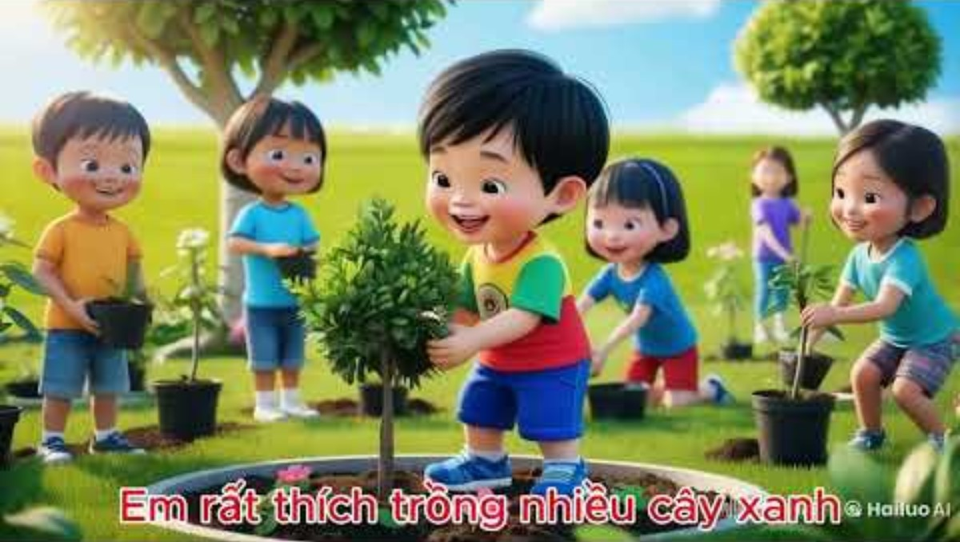
  Ổn định - Gây hứng thú. ( 3- 5P)
- Cô và trẻ cùng hát bài: “Em yêu cây xanh”
- Quan sát mô hình công viên cây xanh.
  * Đàm thoại :
+ Con biết những loại cây nào
+ Cây xanh có ích lợi gì?
👉 Giáo dục trẻ biết trồng, chăm sóc và bảo vệ cây.

Slide 3
2.
Khám phá - Trải nghiệm
HĐ1: Cô cho trẻ quan sát tranh in lá cây.
  Gợi hỏi:
+ Bức tranh có những màu gì?
+ Lá cây to hay nhỏ?
+ Bố cục tranh như thế nào?
  Con thích chi tiết nào nhất?

Slide 4

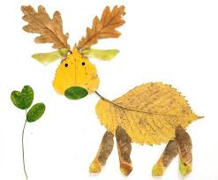

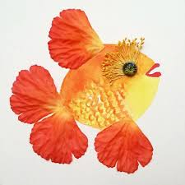
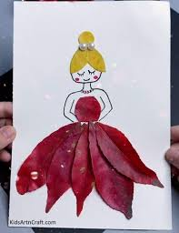

Slide 5
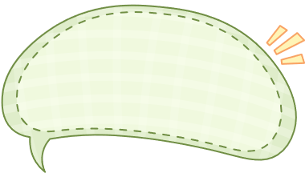
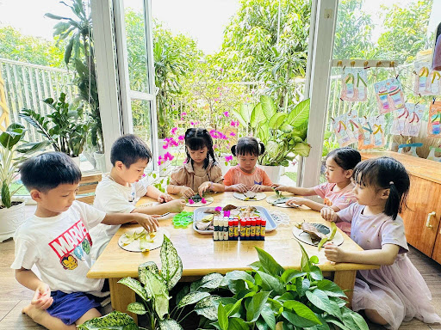
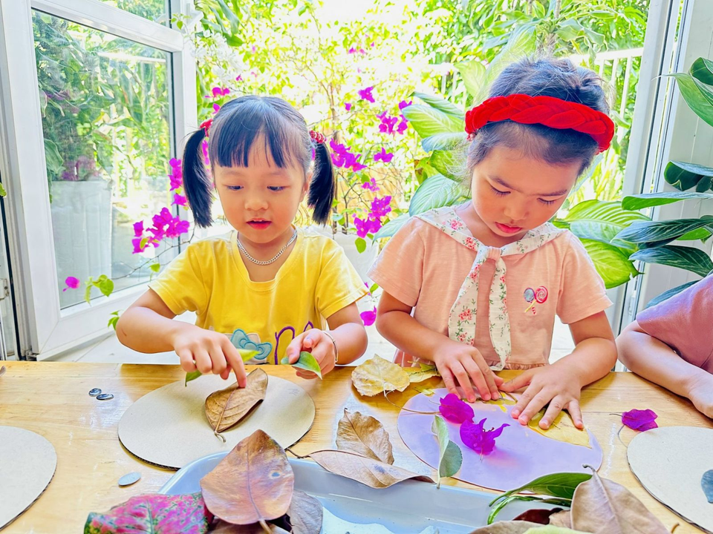
HĐ2:
Ý tưởng của trẻ

Slide 6
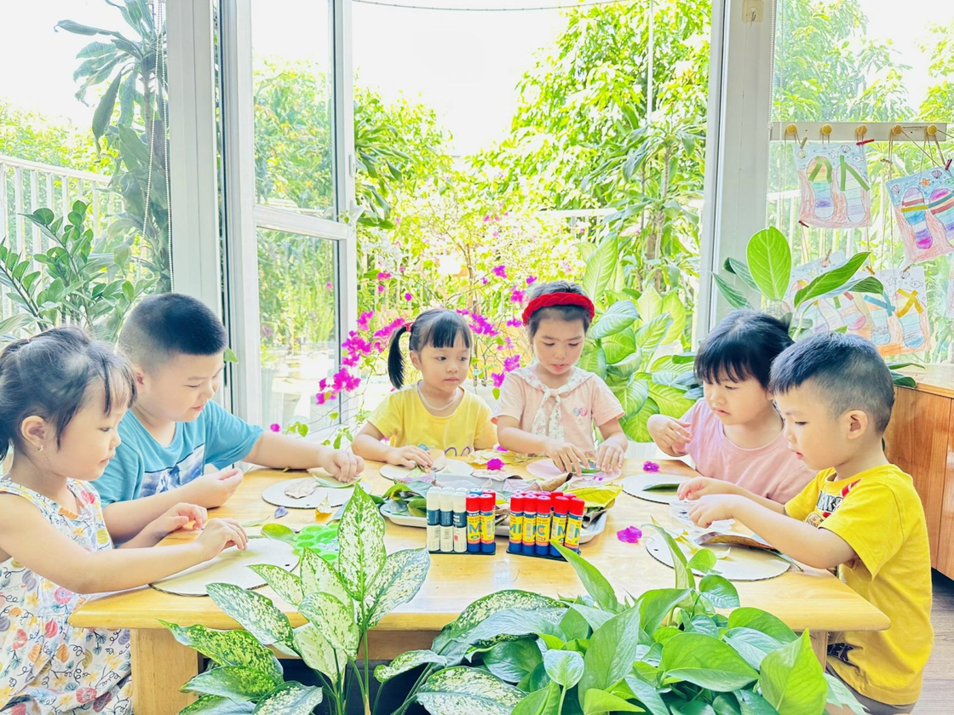

HĐ3 :
Trẻ thực hành
Sáng tạo
BÉ SÁNG TẠO
  Trẻ chọn lá cây và màu sắc yêu thích.
  Cô quan sát, hướng dẫn và gợi ý thêm.
Khuyến khích trẻ:
  Phối màu hài hòa
  Sắp xếp bố cục hợp lý
  Sáng tạo thêm chi tiết

Slide 7
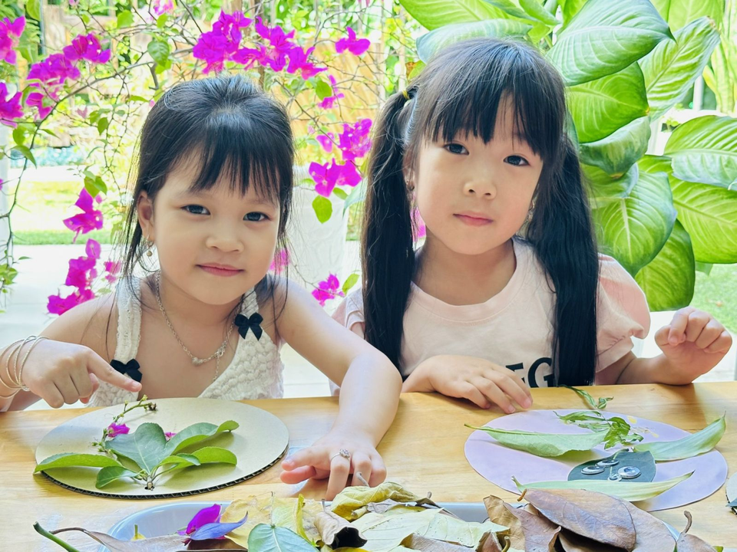
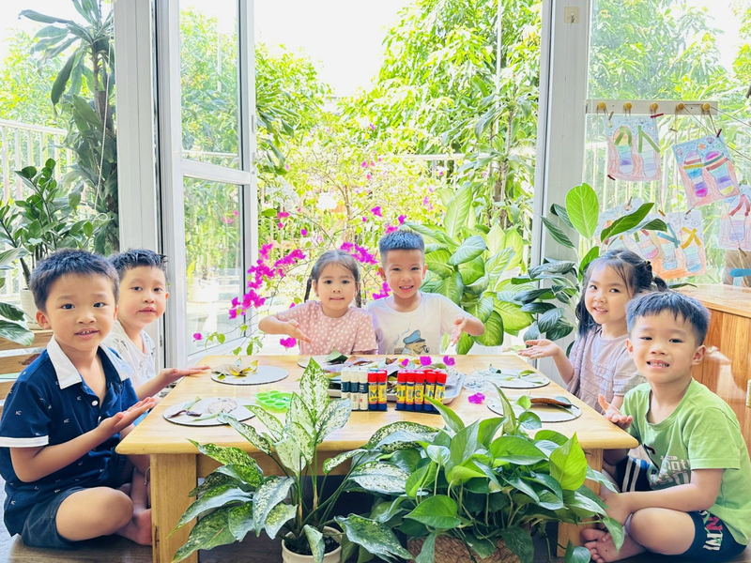
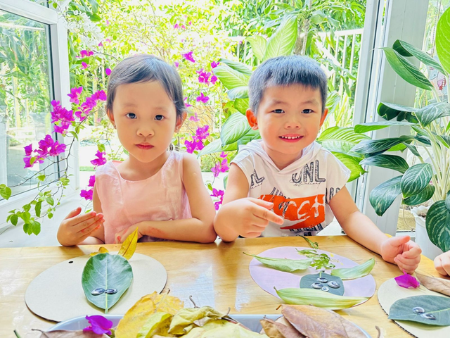
HĐ4: Trưng bày - Nhận xét
TRIỂN LÃM TRANH
  Trưng bày sản phẩm.
  2–3 trẻ lên giới thiệu:
+ Con đặt tên tranh là gì?
+ Con thích nhất điều gì?
+ Con đã làm như thế nào?
Cô nhận xét – động viên – khích lệ.

Slide 8
Củng cố - Chia sẻ cảm xúc
💭 Con thấy hoạt động hôm nay như thế nào?
💡 Con học được điều gì thú vị?
🎁 Con muốn làm gì với bức tranh của mình?
👉 Trẻ tự đánh giá và chia sẻ khó khăn (nếu có).

Slide 9
3 . Kết thúc
🌳 Cây xanh rất quan trọng với cuộc sống.
🌳 Chúng ta cần trồng và chăm sóc cây.
🌳 Biết giữ gìn sản phẩm của mình và của bạn.
👏 Cô nhận xét – tuyên dương – kết thúc hoạt động.

Slide 10
Thank You

